Slide 1
MODULO 4
L’impatto dell'agroecologia sulla comunità
www.eu-dare.com

Slide 2
Panoramica dei contenuti
Benvenuti al modulo “Impatto sulla comunità”, in cui esploreremo l'impatto dell'agroecologia sulla sovranità alimentare e sull'economia locale, con particolare attenzione all'Agricoltura Sostenuta dalla Comunità (CSA).
01
Introduzione
02
Impatto ambientale e sovranità alimentare
Agricoltura comunitaria (CSA)
03
Impatto sociale ed Empowerment
04
Impatto economico sulle comunità

Slide 3
Risultati dell'apprendimento
Sarete in grado di discutere come i principi dell'agroecologia e della sovranità alimentare promuovano la sostenibilità ambientale, economica e sociale delle comunità.
Sarete in grado di interpretare l'importanza e il valore dell’Agricoltura sostenuta dalla comunità (CSA) come modello per raggiungere la sovranità alimentare e il suo impatto sulla coesione e il benessere della comunità.
Sarete in grado di confrontare gli impatti economici, sociali e ambientali dell'agroecologia rispetto all'agricoltura convenzionale, identificando i vantaggi e le sfide nell'implementazione delle pratiche agroecologiche nelle comunità.
Sarete in grado di dimostrare come applicare i concetti di agroecologia e sovranità alimentare per sviluppare piani d'azione comunitari che promuovano pratiche agricole sostenibili.

Slide 4
Ma prima RIFLETTIAMO
Prendetevi qualche minuto per riflettere sulle seguenti domande:
Quali sono gli impatti positivi che l'agroecologia può avere sulle comunità?
Conoscete strumenti pratici che possono favorire la sovranità alimentare delle comunità?

Slide 5
01
Introduzione

Slide 6
Introduzione
Come approccio sostenibile all'agricoltura, l'agroecologia ha un impatto significativo non solo sull'ambiente, ma anche sulle dinamiche socioeconomiche e politiche che modellano i sistemi di produzione agricola.
Si traduce in una maggiore autonomia e benessere per i produttori alimentari, sostiene forme di lavoro dignitose e significative all'interno dei sistemi alimentari e ridefinisce le interazioni con le specie non umane e gli spazi naturali.
Come accennato nel modulo 3, le dimensioni sociopolitiche dell'agroecologia includono aspetti quali il diritto alla terra, le banche dei semi comunitarie, l'accesso al credito, i mercati locali e la condivisione delle conoscenze, il lavoro per costruire spazi autonomi che valorizzano le conoscenze locali e trasformino la produzione alimentare in sistemi più ecologicamente sostenibili e socialmente giusti.
Per saperne di più:
Human and social values in agroecology

Slide 7
SDG
1
L'agroecologia si allinea agli Obiettivi di Sviluppo Sostenibile (SDG) delle Nazioni Unite, fornendo una risposta chiave per guidare la trasformazione sostenibile dei nostri sistemi alimentari. Sostiene i produttori alimentari nella riduzione dei costi di produzione, che si traduce in un aumento del reddito, della stabilità economica e della resilienza.
Ottimizzazione
2
Ottimizzando l'uso di risorse e conoscenze locali e rinnovabili, l'agroecologia consente ai sistemi di produzione agricola di sfruttare i benefici degli ecosistemi, come il controllo dei parassiti, l'impollinazione, la salute del suolo e il controllo dell'erosione, garantendo al contempo la produttività.
Più salutare
3
Inoltre, riducendo al minimo l'uso di input agrochimici potenzialmente dannosi, riduce gli effetti negativi dell'agricoltura sulla salute umana e dell'ambiente e, rilocalizzando le diete, può contribuire a creare un'alimentazione sostenibile e sana.

Slide 8
“L'agricoltura sostenibile non riguarda solo la coltivazione, ma anche la cura del suolo, dell'acqua, dell'aria e di tutti gli esseri viventi che ne dipendono”.
Vandana Shiva

Slide 9
Ad esempio, le donne svolgono un ruolo centrale nell'agroecologia, essendo spesso custodi di diete sane e tradizionali e protagoniste di sistemi alimentari sostenibili, dalla casa al campo, al mercato e oltre. L'agroecologia ha il potenziale per promuovere i diritti, la motivazione e l'autonomia delle donne.
L'agroecologia è un approccio che non solo mira a produrre cibo in modo sostenibile, ma agisce anche come motore di cambiamento e sviluppo per le comunità locali, con particolare attenzione ai giovani, alle donne e alla sovranità alimentare. Questo approccio offre opportunità per un'agricoltura più giusta, inclusiva e rispettosa dell'ambiente, promuovendo al contempo la sicurezza alimentare, la salute e il benessere della comunità.
Per saperne di più: Agroecology and the Sustainable Development Goals (SDGs)

Slide 10
02
Impatti ambientali e Sovranità alimentare

Slide 11
Sovranità alimentare
La sovranità alimentare rappresenta un movimento sociale che mira all'emancipazione delle persone, offrendo un'alternativa alla visione neoliberista di un mondo dominato dalle merci e dai mercati. Questo concetto è un processo adattabile alle specificità delle persone e dei luoghi. Fonte
La sovranità alimentare pone l'accento sulla solidarietà piuttosto che sulla competizione, con l'obiettivo di costruire un mondo più giusto e inclusivo. Il termine è stato coniato nel 1996 da La Via Campesina, un movimento globale di agricoltori, per descrivere una visione di un futuro alimentare più equo e sostenibile. Secondo La Via Campesina... la sovranità alimentare implica il diritto delle persone a un cibo sano e culturalmente appropriato, prodotto in modo ecologicamente sostenibile, e il diritto di definire i propri sistemi alimentari e agricoli. Fonte

Slide 12
La sovranità alimentare è diversa dalla sicurezza alimentare sia per l'approccio che per la politica. La sicurezza alimentare non distingue la provenienza del cibo, né le condizioni in cui viene prodotto e distribuito. Gli obiettivi nazionali di sicurezza alimentare sono spesso raggiunti rifornendosi di alimenti prodotti in condizioni di sfruttamento e distruzione ambientale e sostenuti da sussidi e politiche che distruggono i produttori locali di cibo, a vantaggio delle multinazionali dell'agroalimentare. La sovranità alimentare pone l'accento sulla produzione, la distribuzione e il consumo ecologicamente appropriati, sulla giustizia socio-economica e sui sistemi alimentari locali come modi per affrontare la fame e la povertà e garantire una sicurezza alimentare sostenibile per tutti i popoli.
SOVRANITA' ALIMENTARE Vs. SICUREZZA ALIMENTARE “Si può avere la sicurezza alimentare in una prigione o in una dittatura, ma non si può mai avere la sovranità alimentare”.
Fonte: Nyéléni Newsletter no. 13 [2]

Slide 13
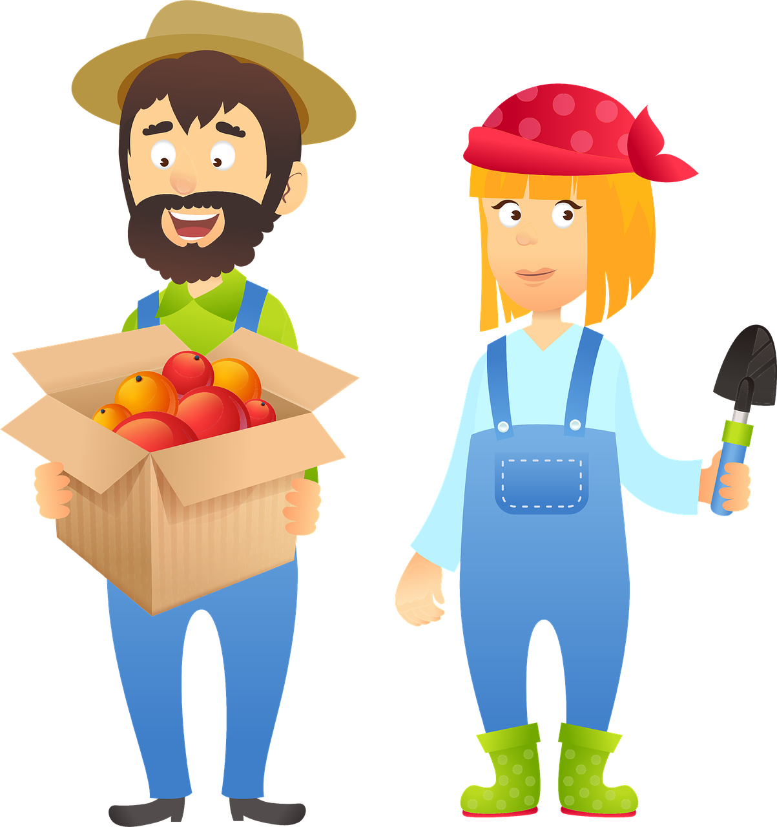
6 PILASTRI DELLA SOVRANITÀ ALIMENTARE
(Nyéléni Declaration)(Nyéléni Forum, Mali 2007)
Dare priorità all'alimentazione delle persone
Controllo locale dei sistemi alimentari:
Questo principio sottolinea il diritto a un'alimentazione adeguata, sana e culturalmente rilevante per tutti. Rifiuta la visione del cibo come semplice merce, promuovendo invece la visione del cibo come diritto fondamentale.
Assegna il controllo di risorse come la terra, l'acqua e le sementi ai produttori alimentari locali, promuovendo un uso equo e sostenibile di queste risorse. Rifiuta la privatizzazione di queste risorse.
Valorizzare i produttori:
Sviluppo di conoscenze e competenze:
Questo pilastro sottolinea l'importanza e il rispetto dei diritti dei produttori alimentari, compresi gli agricoltori, i pescatori e i lavoratori agricoli. Si oppone alle politiche e alle pratiche che li svalutano o mettono in pericolo i loro mezzi di sussistenza.
Si basa sulle conoscenze tradizionali dei produttori alimentari e sulle loro conoscenze locali, promuovendo la ricerca e trasmettendo queste conoscenze alle generazioni future. Si oppone alle tecnologie che compromettono o contaminano i sistemi alimentari locali.
Sistemi alimentari localizzati
Armonia con la natura:
Promuove l'armonia e l'allineamento tra produttori di cibo e consumatori, dando loro un ruolo centrale nelle decisioni alimentari. Si oppone al dumping alimentare e al controllo dei sistemi alimentari da parte di società distanti e non responsabili.
Utilizza pratiche agro-ecologiche che ottimizzano il contributo degli ecosistemi e migliorano la resilienza e l'adattamento ai cambiamenti climatici. Rifiuta i metodi di produzione che danneggiano l'ambiente e contribuiscono al riscaldamento globale.

Slide 14
L'Agricoltura Supportata dalla Comunità (CSA), uno strumento per la sovranità alimentare
La CSA è un modello che unisce produttori e consumatori, eliminando gli intermediari. In una CSA, i consumatori finali sostengono gli agricoltori assumendo un impegno per il raccolto, di solito di un anno, condividendo così i rischi con il produttore o con un gruppo di produttori.
Esiste un approccio completo alla produzione alimentare dal basso verso l'alto. I produttori hanno la possibilità di pianificare la produzione sulla base di abbonamenti a un prezzo predeterminato. In questo modo, non incorrono nei problemi che sorgono con la grande distribuzione, che spesso porta a grandi quantità di cibo non acquistato, generando una perdita economica per i produttori.

Slide 15
L'idea principale della CSA è semplice: un gruppo di consumatori si riunisce con un'azienda agricola nelle loro vicinanze. Insieme, condividono i costi della stagione agricola, tra cui l'affitto del terreno, le sementi, gli attrezzi e gli stipendi degli agricoltori. Allo stesso modo, condividono i prodotti dell'azienda agricola. In questo modo: i consumatori ottengono cibo fresco da un'azienda agricola vicina, prodotto da agricoltori che conoscono; gli agricoltori ottengono buone condizioni di lavoro e producono per persone che conoscono.
People must feel that the natural world is important and valuable and beautiful and wonderful and an amazement and a pleasure.
Sir David Attenborough

Slide 16
La fiducia come elemento chiave delle relazioni sociali nelle CSA
Le CSA si basano sulla fiducia tra consumatori e produttori. La fiducia è necessaria per la creazione di relazioni commerciali a lungo termine e per garantire la sostenibilità della produzione su piccola scala.
La sovrapposizione delle due identità, quella di consumatore e di produttore, è un altro aspetto importante della relazione sociale nelle CSA.
I co-produttori si identificano sia come consumatori che come produttori.
Le CSA sono un'alternativa al sistema alimentare dominante, caratterizzato da una chiara divisione di ruoli e funzioni.
Nelle CSA, il rapporto tra consumatori e produttori si basa sulla fiducia e sulla collaborazione.
In primo luogo, i coproduttori pagano la produzione in anticipo.
Questo dimostra la loro fiducia nel produttore e nella sua capacità di fornire prodotti di qualità.
Inoltre, i co-produttori partecipano alla vita dell'azienda agricola.
Questo permette di conoscere meglio il produttore e il suo lavoro e di instaurare rapporti di fiducia.

Slide 17
I passi per costruire una CSA
1
Trovare un produttore agricolo
Avviare la consegna
5
Una volta che la CSA ha raggiunto un numero sufficiente di co-produttori, possono iniziare le consegne. Le consegne possono essere effettuate a domicilio, in un luogo pubblico o presso un punto di raccolta.
La prima cosa da fare è trovare un produttore agricolo disposto a collaborare con una CSA. Il produttore deve essere in grado di fornire prodotti di qualità in quantità sufficiente a soddisfare le esigenze dei co-produttori.
2
Formare un gruppo di co-produttori
Ecco alcuni consigli per la creazione di una CSA di successo:
Scegliete un produttore agricolo che condivida i vostri valori. È importante trovare un produttore agricolo che si impegni per una produzione alimentare sostenibile e di qualità.
Formare un gruppo eterogeneo di co-produttori. Un CSA è più forte se è composto da persone di età, provenienza e interessi diversi.
Essere trasparenti e comunicare con i co-produttori. È importante tenere informati i co-produttori sulle attività della CSA e sulle decisioni prese.
Una volta trovato un produttore agricolo, è necessario formare un gruppo di co-produttori. Il gruppo deve essere composto da persone interessate a sostenere l'agricoltura locale e a ricevere prodotti freschi e di qualità.
3
Stipulare un contratto
Il passo successivo è la stipula di un contratto tra il produttore e il gruppo di co-produttori. Il contratto deve stabilire i termini della collaborazione, come la quantità e la qualità dei prodotti, il prezzo, la frequenza delle consegne e le responsabilità di ciascuna parte.
4
Promuovere la CSA
Una volta stipulato il contratto, è necessario promuovere il CSA per attirare nuovi co-produttori. La promozione può avvenire attraverso diversi canali, come i social media, i volantini o gli eventi pubblici.

Slide 18
Conclusioni
La sovranità alimentare è un diritto fondamentale che consente alle comunità di determinare le proprie politiche alimentari e agricole per garantire sicurezza alimentare, nutrizione, salute e benessere.
Le CSA sono buoni modelli di sovranità alimentare perché consentono ai consumatori di svolgere un ruolo attivo nella produzione del cibo che consumano, promuovono una produzione locale, sostenibile e di qualità e contribuiscono a rafforzare le comunità locali.
In conclusione, le CSA sono un'importante alternativa al sistema alimentare dominante che può contribuire a promuovere un sistema alimentare più giusto, sostenibile e inclusivo.

Slide 19
03
Impatto sociale ed Empowerment

Slide 20
L'agroecologia come fonte di empowerment: I progetti di agroecologia prevedono la collaborazione tra agricoltori e altri membri della comunità, come scuole, organizzazioni non governative e governi. Questa collaborazione può aiutare a condividere risorse e conoscenze e a creare consenso per l'agroecologia. La produzione agricola può aiutare le persone a sviluppare capacità imprenditoriali, capacità di leadership e capacità di risolvere i problemi. Queste capacità possono aiutare le persone a diventare membri più attivi delle loro comunità e a migliorare le loro condizioni di vita.
Sviluppo economico
Inclusione sociale
Protezione dell'ambiente
L'agroecologia può contribuire a creare opportunità economiche per i membri della comunità. Ciò può contribuire a ridurre la povertà e a migliorare la qualità della vita.
L'agroecologia può contribuire a includere i gruppi emarginati nella società. Questo può contribuire a creare una società più equa e inclusiva.
L'agroecologia può contribuire a proteggere l'ambiente. Può contribuire a salvaguardare le risorse naturali e a ridurre l'inquinamento.

Slide 21
Dare potere alle donne
Le donne svolgono un ruolo fondamentale nella produzione agricola e nella sicurezza alimentare, ma sono spesso emarginate e hanno un accesso limitato alle risorse.
L'agroecologia può dare potere alle donne in diversi modi, tra cui:
Migliorare le conoscenze e le competenze: Le pratiche agroecologiche, come la gestione diversificata delle colture e la gestione integrata dei parassiti, richiedono una comprensione più approfondita dei principi e delle tecniche agricole. La formazione in agroecologia può fornire alle donne le conoscenze e le competenze necessarie per diventare agricoltori più efficaci e custodi della loro terra.
Rafforzare le opportunità economiche: L'agroecologia può aumentare il reddito delle donne promuovendo la produzione di colture di alto valore, espandendo i mercati e migliorando l'accesso a prezzi giusti ed equi. Ciò può portare a una maggiore indipendenza economica e a un maggiore potere decisionale per le donne nelle famiglie di agricoltori.
Promuovere la parità di genere: Le pratiche agroecologiche, che enfatizzano la collaborazione, la condivisione delle conoscenze e l'azione collettiva, possono favorire un ambiente più equo e inclusivo per le donne nelle comunità agricole. Ciò può portare a una riduzione della discriminazione di genere e a una distribuzione più equa delle risorse e delle opportunità.

Slide 22
Instillare un senso di gestione dell'ambiente
Educare e coinvolgere i giovani
I principi agroecologici sottolineano l'interconnessione tra le attività umane e il mondo naturale. Coinvolgendo i giovani nelle pratiche agroecologiche, possiamo infondere una comprensione più profonda della gestione dell'ambiente e incoraggiare una gestione responsabile delle risorse.
Promuovere l'imprenditorialità e l'innovazione
L'agroecologia offre ai giovani una serie di opportunità per sviluppare capacità imprenditoriali e applicare soluzioni innovative alle sfide agricole. Partecipando a progetti agroecologici, i giovani possono acquisire esperienza pratica, sviluppare capacità di risoluzione dei problemi e contribuire allo sviluppo sostenibile delle loro comunità.
Rafforzare la sicurezza alimentare e la nutrizione
Le pratiche agroecologiche spesso si concentrano sulla diversificazione della produzione alimentare, che può migliorare la dieta familiare e contribuire a una migliore alimentazione dei giovani e delle loro famiglie. Ciò può avere un impatto a lungo termine sulla salute e sul benessere.

Slide 23
Impatti sociali ed empowerment:
Il caso di XFARM in Puglia
La cooperativa XFARM, situata a San Vito dei Normanni nel cuore della Puglia, è un esempio eccezionale di come l'agroecologia possa trasformare positivamente le comunità rurali. Fondata su terreni un tempo nelle mani della criminalità organizzata, XFARM ha creato un modello di azienda agricola ecologica e sociale che rigenera l'ecosistema e genera significativi benefici sociali.
Per saperne di più
Rigenerazione ecologica e sociale
Attraverso la trasformazione di 50 ettari in un hub rurale multifunzionale, XFARM ha promosso la biodiversità e attuato pratiche di economia circolare. Hanno reintegrato varietà vegetali autoctone e pratiche di agricoltura organica e rigenerativa, migliorando la fertilità del suolo ed eliminando la contaminazione ambientale.

Slide 24
Impatti sociali ed empowerment:
Il caso di XFARM in Puglia
Empowerment della comunità
XFARM ha un forte impegno nell'integrazione lavorativa, soprattutto per le persone con difficoltà di accesso al mercato del lavoro, come i soggetti con sofferenza mentale o provenienti da contesti di detenzione. L'agricoltura diventa così non solo un mezzo per produrre cibo, ma anche uno strumento di integrazione sociale e personale.
Istruzione e inclusione
Con programmi di formazione tecnica e sostegno alla ricerca scientifica, oltre a iniziative come campi estivi ed eventi comunitari, XFARM incoraggia la partecipazione attiva della comunità locale. L'orto comunitario e le attività CSA consentono ai membri della comunità di partecipare attivamente alla produzione agricola, rafforzando il legame con il territorio e tra i membri stessi.

Slide 25
Impatti sociali ed empowerment:
Il caso di XFARM in Puglia
Lo sviluppo di sistemi agroforestali
L'introduzione di prototipi agroforestali e la conversione di un oliveto intensivo in sistemi agroforestali dimostrano un approccio innovativo alla gestione delle risorse agricole che integra le funzioni agricole, forestali e zootecniche, contribuendo a una diversificazione sostenibile del paesaggio agricolo pugliese.
Il caso di XFARM illustra chiaramente l'ampia gamma di impatti positivi che l'agroecologia può avere su una comunità rurale, evidenziando come tali pratiche non solo migliorino l'ambiente, ma promuovano anche la coesione sociale, l'emancipazione economica e l'inclusione sociale.

Slide 26
04
Impatto economico sulle comunità

Slide 27
Migliorare l'economia delle comunità rurali
Aumento del reddito e della sicurezza alimentare:
L'agroecologia può incrementare la produzione alimentare e migliorare la qualità degli alimenti, con conseguente aumento del reddito degli agricoltori.
La produzione di colture diversificate e le pratiche agroforestali possono diversificare le fonti di reddito e ridurre la dipendenza dalla monocoltura.
L'aumento della produzione alimentare può migliorare la sicurezza alimentare delle famiglie, in particolare delle comunità emarginate.

Slide 28
Migliorare l'economia delle comunità rurali
Riduzione dei costi e miglioramento della redditività:
L'agroecologia promuove il controllo naturale di parassiti e malattie, riducendo la necessità di costosi input esterni.
Le tecniche di gestione integrata dei parassiti (IPM) possono ridurre al minimo i danni causati dai parassiti e massimizzare la resa delle colture.
La riduzione dell'uso di fertilizzanti e pesticidi chimici può far risparmiare denaro agli agricoltori e proteggere l'ambiente.

Slide 29
Miglioramento dell'accesso al mercato e della catena del valore:
L'agroecologia può produrre prodotti di alta qualità, biologici e adattati al territorio, aumentando il valore di mercato.
I programmi di agricoltura sostenuta dalla comunità (CSA) possono mettere in contatto gli agricoltori direttamente con i consumatori, evitando gli intermediari e garantendo prezzi equi.
L'agroecologia può promuovere pratiche di commercio equo e solidale e garantire un'equa distribuzione dei profitti lungo la catena del valore.

Slide 30
Creazione di posti di lavoro ed economia diversificata:
L'agroecologia richiede competenze e manodopera diverse, con conseguente creazione di posti di lavoro nelle comunità rurali.
La lavorazione, il confezionamento e la commercializzazione dei prodotti agroecologici possono creare ulteriori opportunità di lavoro.
L'agroecologia può contribuire a una maggiore diversificazione dell'economia rurale, riducendo la dipendenza da un'unica coltura o industria.

Slide 31
Congratulazioni, il vostro viaggio di apprendimento sta procedendo così bene... continuate così!
Nel Modulo 5 discutiamo ed esploriamo l'Ecologia del paesaggio.

